Slide 1
Презентация проекта
<Сделанная своими руками игра похожая на Арканоид>
Шаблон

Slide 2
Проблематика
Решает проблему свободного времени и хороших нервов

Slide 3
Решение
Тренируют Ловкость силу удара и нервную систему.

Slide 4
Целевая аудитория проекта ––
Мой проект актуален всем у кого есть лишние нервные клетки

Slide 5
Объём рынка ––
Реальные продажи зависят оп ситуации на рынке и биржевых отношений

Slide 6
Бизнес-модель
Прибыль будет проступать от инвесторов и потребителей которые скачивают моё приложение

Slide 7
Отличительные особенности проекта
Мой проект уникален я успел запатентовать свою разработку И зарекомендовать себя

Slide 8

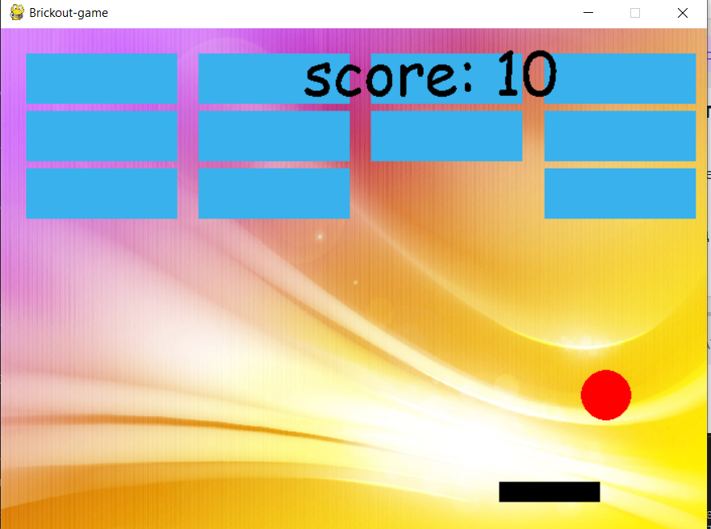
Демонстрация проекта
«Сделанная своими руками игра похожая на Арканоид»
Запусти демонстрацию!
Работа на платформе

Slide 9
Перспективы развития проекта
Доработка текстур и работа с крупными компаниями

Slide 10

Спасибо за внимание!
Не нужно брать мой проект и копировать его без моего ведома!

